Slide 1
Tööinspektsiooni tegevused ennetamaks tööõnnetusi ja tööga seotud haigestumisi
Maret Maripuu
Peadirektor
21.01.2016

Slide 2
Tänane olukord töökeskkonnas

Slide 3
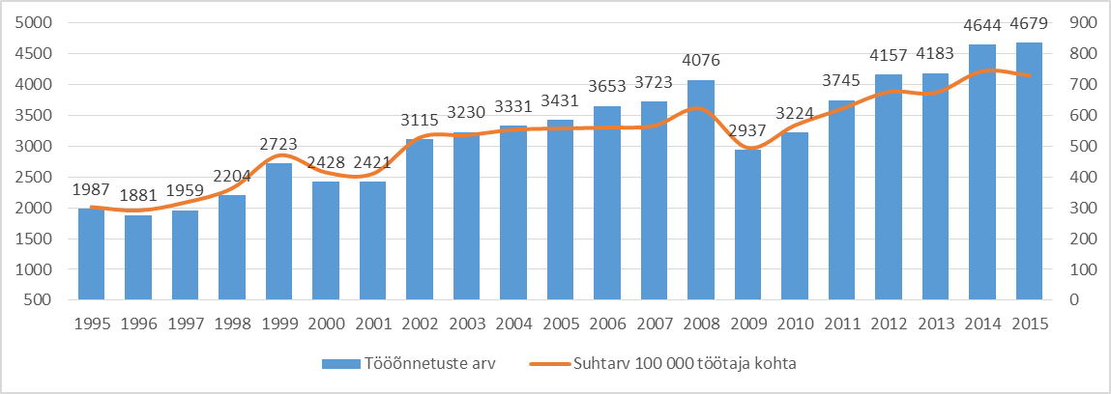
Tööõnnetused 1995-2015

Slide 4
Registreeritud tööõnnetused vs Statistikaameti poolt kaalutud tööõnnetused tegevusvaldkondade lõikes
Tegevusala | Keskmine kaal | Raporteerimise määr, %
Põllumajandus, jahindus, metsandus, kalandus | 3,0 | 32,8
Mäetööstus | 2,4 | 40,8
Töötlev tööstus | 2,7 | 37,2
Elektrienergia ja veevarustus | 3,4 | 29,3
Ehitus | 3,2 | 31,0
Kaubandus | 1,5 | 66,3
Veondus, laondus | 1,3 | 77,8
Majutus, toitlustus | 1,4 | 70,8
Info ja side | 1,6 | 62,6
Finants ja kindlustustegevus | 1,6 | 61,7
Kinnisvara | 1,4 | 71,8
Kutse- teadus- ja tehnikaalane tegevus | 1,6 | 63,2
Haldus ja abitegevus | 1,4 | 71,8
Avalik haldus ja riigikaitse | 1,4 | 69,5
Haridus | 1,7 | 60,3
Tervishoid ja sotsiaalhooldus | 1,7 | 59,2
Kunst, meelelahutus | 1,5 | 66,6
Muud teenindavad tegevusalad | 1,4 | 70,9
Kokku | 2,2 | 45,4
Tegelik tööõnnetuste arv Eestis | ca 4700*2,2= 10 340 | 100%

Slide 5
Tööõnnetused maakonniti 2011-2015

Slide 6
Tööõnnetused väljaspool Eesti Vabariiki 2011-2015

Slide 8
Tööõnnetused
Tallinnas ja Harjumaal

Slide 9
Ettevõtted Tallinnas ja Harjumaal, kus toimub enim tööõnnetusi

Slide 10
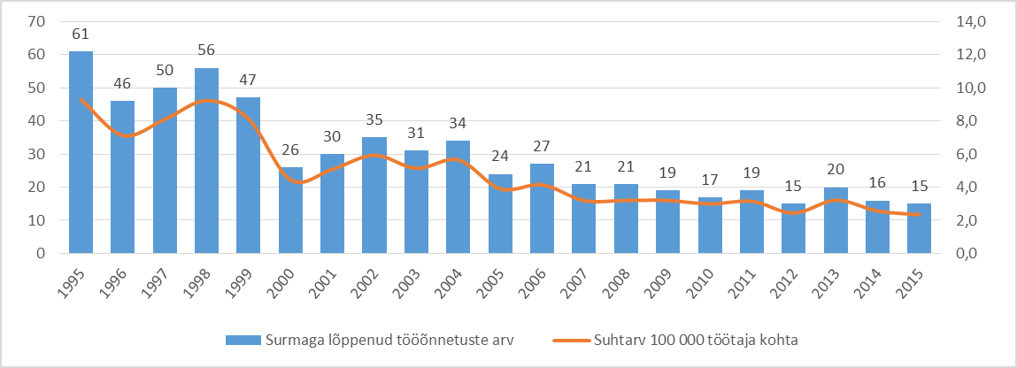
Surmaga lõppenud tööõnnetused 1995-2015

Slide 11
Surmaga lõppenud tööõnnetused 2011-2015

Slide 12
Tööõnnetused soo ja vanusegruppide lõikes
Kolmandik tööõnnetustest toimub alla ühe aastase tööstaažiga töötajatega!

Slide 13
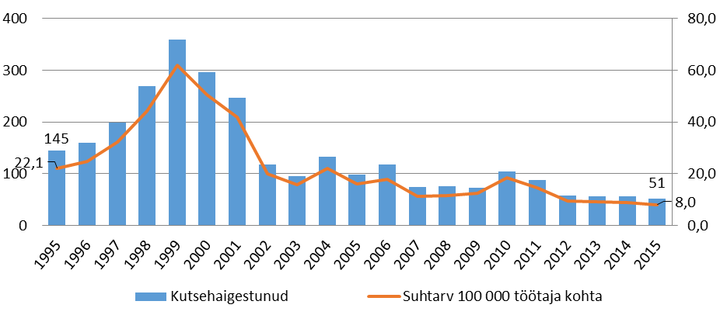
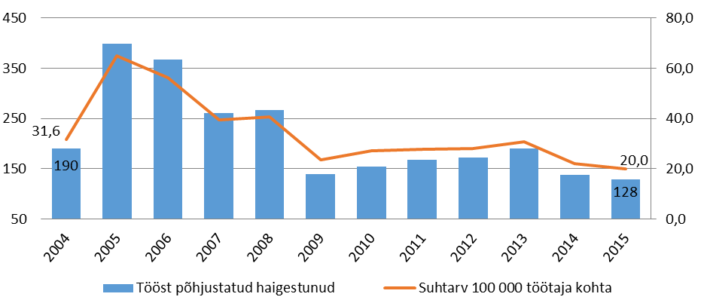
Kutsehaigused ja tööst põhjustatud haigestumised

Slide 14
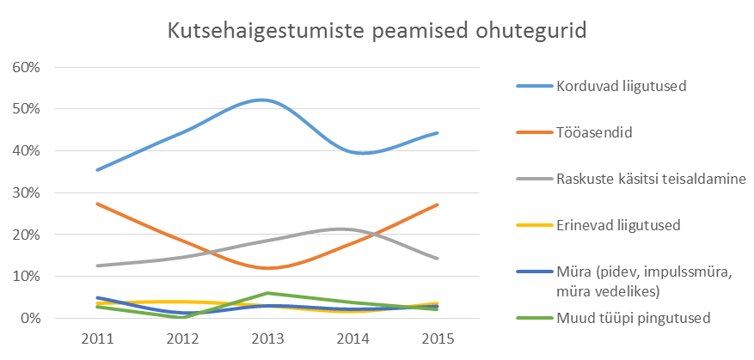
Kutsehaigestumiste peamised ohutegurid

Slide 15
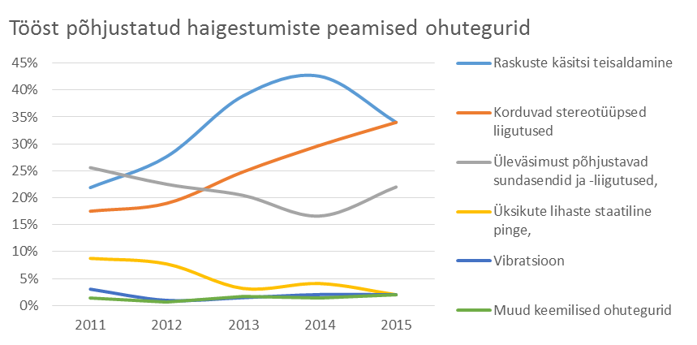
Tööst põhjustatud haigestumiste peamised ohutegurid

Slide 16
Ennetusmeetmed
Tööinspektsiooni peamised sekkumisvõimalused:
Töökeskkonna järelevalve
Teavitamine ja õige sihtrühma valik
Nõustamine

Slide 17
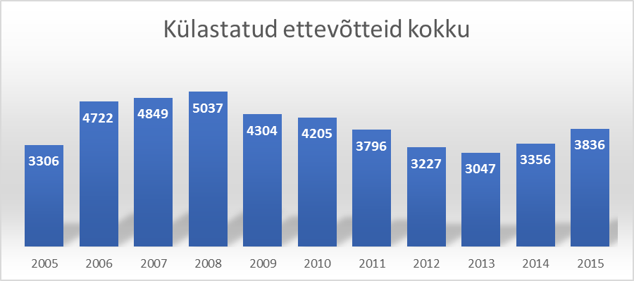
Järelevalve ettevõtete üle

Slide 18
Hinnangud töökeskkonna ohuteguritele ja tööandja tegevusele
Kõiki tegureid üldiselt arvestades hindasid inspektorid ettevõtete töökeskkonda järgmiselt:
Kokkuvõtvalt: keskmiselt hinnati 79% ettevõtetes olevatest ohuteguritest ja töökeskkonnaga seotud tegevustest positiivselt.
 | 2011 | 2012 | 2013 | 2014 | 2015
Hea | 59% | 58% | 61% | 59% | 63%
Pigem hea | 22% | 23% | 20% | 21% | 16%
Pigem halb | 11% | 9% | 10% | 11% | 13%
Halb | 7% | 10% | 9% | 9% | 8%

Slide 19
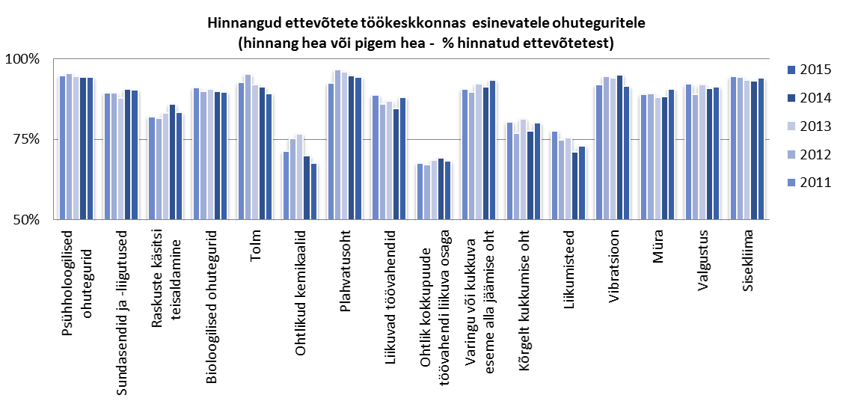
Hinnangud töökeskkonna ohuteguritele

Slide 20
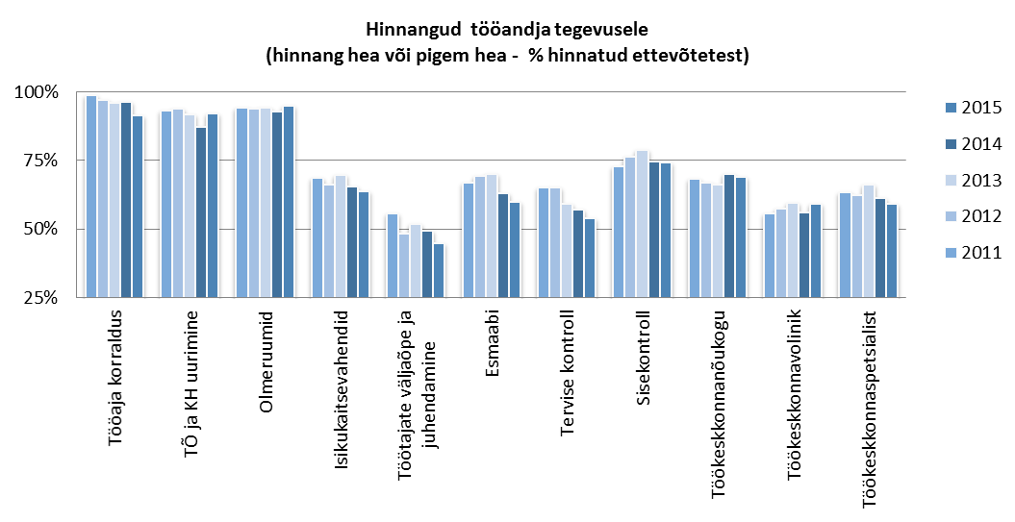
Hinnangud tööandja tegevusele

Slide 21
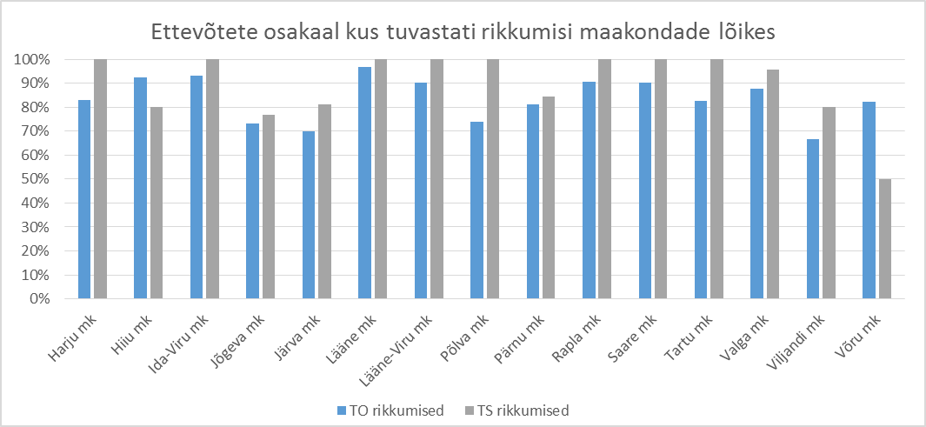
Tuvastatud rikkumised
2015.a jooksul tuvastati kokku 17 603 töötervishoiu ja tööohutuse nõuete rikkumist, seda 84% külastatud ettevõtetest. (2014.aasta jooksul vastavalt 13 822 rikkumist samuti 84% külastatud ettevõtetest). Tähtajaks täideti aga 88% esitatud nõuetest (2014.a - 91%).
Töösuhete alaseid rikkumisi tuvastati kokku aga 2017 (2014.a - 1515). Tähtajaks täideti 84% esitatud nõuetest.

Slide 22
Peamised tööohutusalased rikkumised:
 | 2014 | 2015
Ei ole korraldatud töökeskkonna riskianalüüsi | 880 | 1295
Ei ole nõuetekohaselt läbi viidud ja registreeritud töötajate juhendamist ja väljaõpet | 784 | 1265
Ei ole koostatud ja kinnitatud ohutusjuhendeid tehtavate tööde ja kasutatavate töövahendite kohta | 476 | 940
Ei ole tagatud isikukaitsevahendite arvestus, hoidmine ja hooldamine. | 526 | 772
Ei ole määratud töökeskkonnaspetsialisti | 381 | 708
Muud TTO seaduse rikkumine | 639 | 615
Liikumisteed või laadimisestakaadid ei vasta nõuetele | 731 | 595
Muud töövahendi kasutamise TTO nõuded | 564 | 592

Slide 23
Peamised töölepingu seadusest tulenevad rikkumised:
töötajatele töötasu maksmise tingimustest teavitamata jätmine;
tööajast teavitamata jätmine;
töölepingu ülesütlemise etteteatamise tähtaegadest teavitamata jätmine;
Sõidukijuhtide töö- ja puhkeaja kontrolli käigus on novembri lõpu seisuga juhtide kontrollitud tööpäevade arvuks 70 130 ning tuvastatud kokku 931 rikkumist. Sagedamini ikka ööpäevase või nädalase puhkeaja nõuete rikkumisi veoseveol.

Slide 24
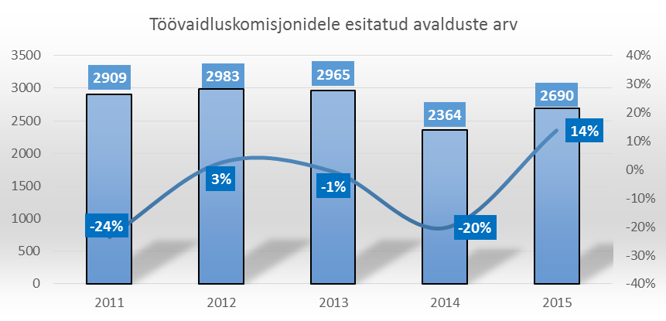
Töövaidlused
s.h 57% avaldustest esitatakse Tallinnast ja Harjumaalt

Slide 25
Muud ennetus- ja teavitus- meetmed
Kodanike vastuvõtt
Infotelefon 640 6000
e-kirjad jurist@ti.ee
Tööeluportaal www.tööelu.ee
Teabepäevad / infohommikud/Napo
Kampaaniad
Töökeskkonna konsultandi teenus
Notes:
Tööeluportaali külastati aasta jooksul 101 680 korral.

Slide 26
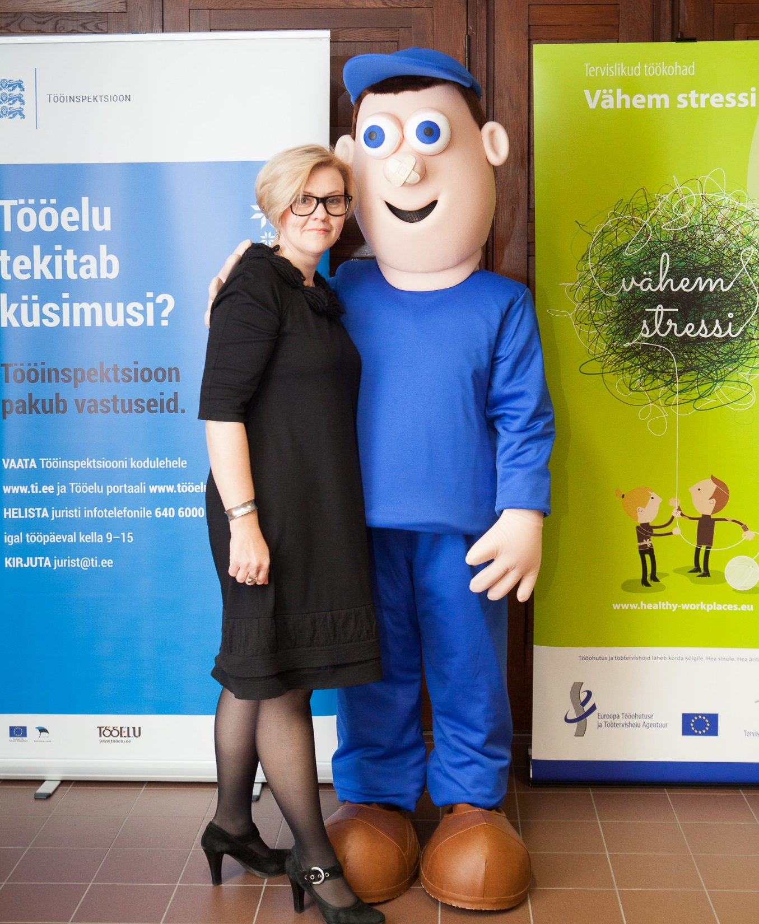

Slide 27
Aitäh!
Maret Maripuu
Maret.Maripuu@ti.ee

